Slide 1

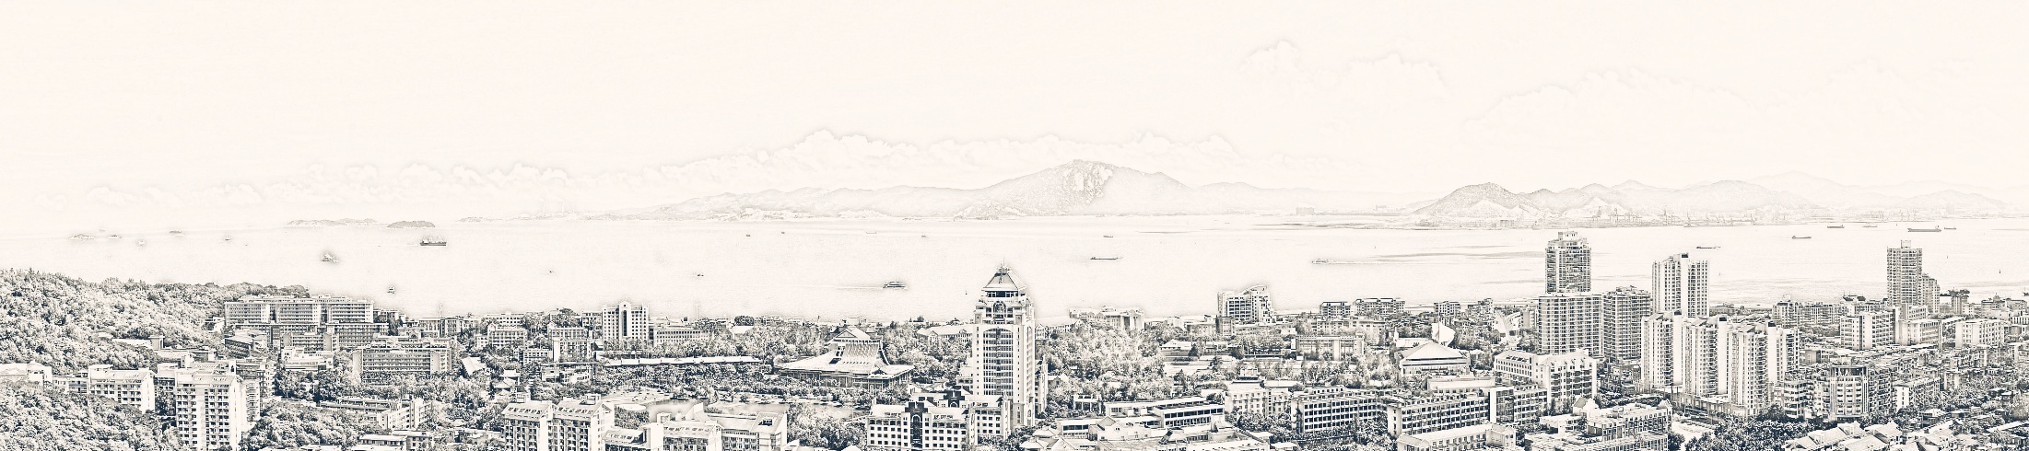
Computer Graphics
计算机图形学实验0
（前置实验）

Slide 2
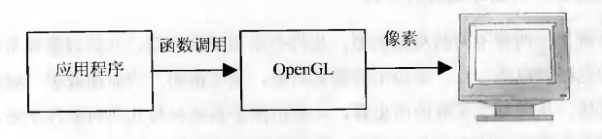
OpenGL
图形应用程序的三要素
指定绘制对象
描述对象的属性
定义这些对象被观察的方式
openGL状态机
Notes:
状态决定了输入的处理方式。通过调用函数改变OpenGL的状态从而改变输出的像素。
包括指定颜色、观察条件、材质属性和其他许多变量的函数

Slide 3
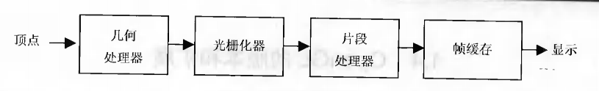
OpenGL
绘制流水线（pipeline model）
几何处理器
光栅化器
片段处理器
帧缓存
Notes:
状态决定了输入的处理方式。通过调用函数改变OpenGL的状态从而改变输出的像素。
包括指定颜色、观察条件、材质属性和其他许多变量的函数

Slide 4
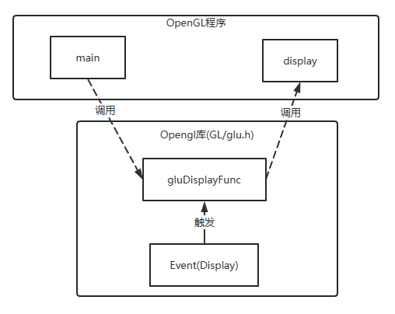
事件和回调函数

Slide 5
Task - OpenGL环境配置
配置OpenGL环境
OpenGL环境配置
编写简单程序进行验证
运行提供的示例程序
思考，并对示例程序进行改写

Slide 6
对示例程序进行改编
图形应用程序的三要素
指定绘制对象 → 如何画一个圆形？用多边形画？
描述对象的属性 → 如何改变顶点的颜色？
定义这些对象被观察的方式 → 如何改变图像在屏幕中的位置？
阅读《OpenGL编程基础》1-2章，对上述问题进行思考，尝试进行编程
Notes:
状态决定了输入的处理方式。通过调用函数改变OpenGL的状态从而改变输出的像素。
包括指定颜色、观察条件、材质属性和其他许多变量的函数

Slide 7
计算机图形学实验0

